Slide 1
9蓝盔在行动
五(10) 任译轩 11

Slide 2
目录
1联合国的来历
2蓝盔部队
3奥林匹克运动会

Slide 3
联合国的来历

Slide 4
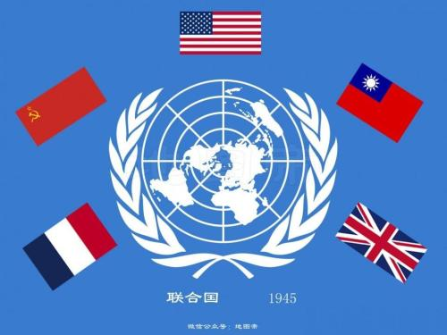
联合国简介
联合国是一个统一的世界性综合性的政府间国际组织，现有192个会员国。 成立日期：1945年10月24日； 联合国大会总部所在地：美国纽约、瑞士日内瓦、奥地利维也纳； 地位：联合国作为当今世界最大、最重要、最具代表性和权威的国际组织，其国际集体安全机制的功能已经得到国际社会的普遍认可。 作用：近年来，联合国在维护世界和平，缓和国际紧张局势，解决地区冲突方面，在协调国际经济关系，促进世界各国经济、科学、文化的合作与交流方面，都发挥着积极的作用。

Slide 5
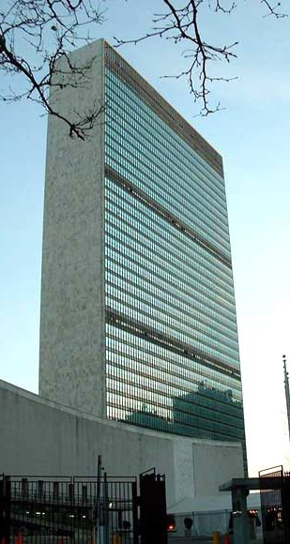
联合国的由来
1943年10月30日，苏、中、美、英四国代表在莫斯科会议上共同发表《普通安全宣言》，具体体现了建立一个战后国际安全组织的主张。在这之后，苏、中、美、英又分别举行过几次国际会议，草拟了这个国际组织的章程，并就安理会表决程序达成协议，决定于1945年4月25日在美国旧金山召开“联合国家关于国际组织的会议”，以便正式制订《联合国宪章》。1945年6月25日，参加旧金山会议的50个国家一致通过了《联合国宪章》。同年10月24日，《联合国宪章》开始生效，联合国就此正式成立了。 “联合国”一词就成为反法西斯战争胜利后世界性国际组织的名称了。

Slide 6
蓝盔部队

Slide 7
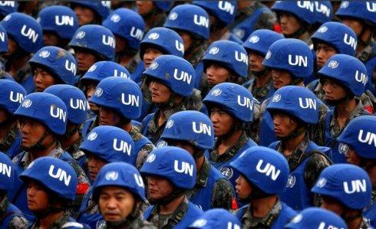
蓝盔部队
它是根据有关联合国决议建立
的一支跨国界的特种部队，成
立于1956年苏伊士危机之际。
它受联合国大会或安全理事会的委派，活跃于国际上有冲突的地区。维和部队士兵头戴天蓝色钢盔或蓝色贝雷帽，上有联合国英文缩写“UN”，臂章缀有“地球与橄榄枝”图案。凡参加联合国维持和平部队的人员，必须被送到设于北欧4国的训练中心接受特种训练，以熟悉维和部队的职能、宗旨、任务和进行特种军事训练。联合国维和部队执行任务时跟各国特种部队不同，它必须公开自己的存在，必须行进在最引人注目的公路、广场、热闹地段等公开场合。

Slide 8
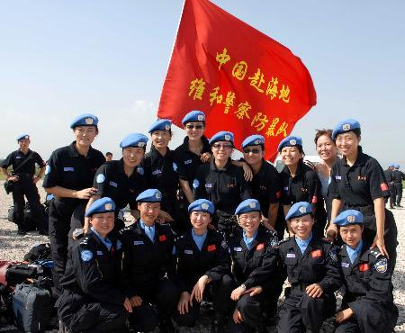
中国联合国部队在海地
自2006年8月起，公安边防部队先后
派出以福建、广东、云南、新疆等四
省（区）边防总队官兵为主的五支维
和警察防暴队赴海地参加联合国维和行动。在烽火硝烟的维和战场，全体防暴队员牢记使命，克服万难，英勇奋战，舍生忘死，圆满完成了维和任务，被联合国秘书长潘基文誉为“维护世界和平的使者，中国的骄傲”。
海地任务区是联合国最危险的任务区之一，公安边防部队派出的几支维和警察防暴队针对任务区面临的严峻形势，继承和发扬优良传统，履好使命服好务，在延伸群众工作、援助海地教育事业、开展高层交往、维和执法勤务等方面取得了显著的成就。

Slide 9
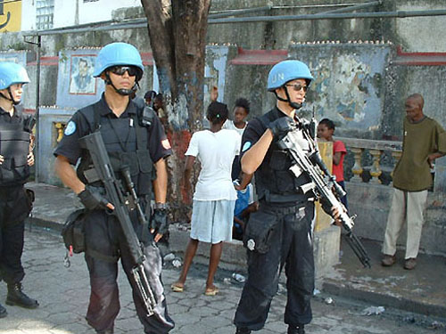
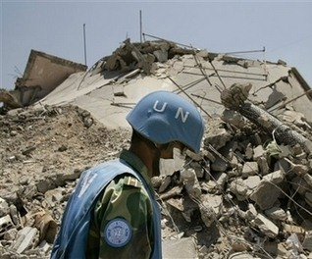
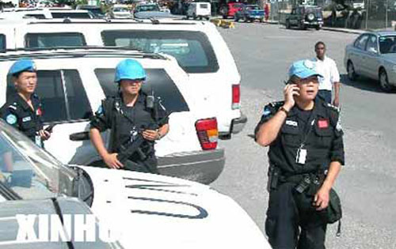

Slide 10
奥林匹克运动会

Slide 11
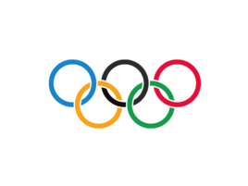
奥林匹克运动会，是国际奥林匹克委员会主办的世界规模最大的综合性运动会，每四年一届，会期不超过16日，是世界上影响力最大的体育盛会。
奥运会分为夏季奥林匹克运动会、夏季残疾人奥林匹克运动会、冬季奥林匹克运动会、冬季残疾人奥林匹克运动会、夏季青年奥林匹克运动会、冬季青年奥林匹克运动会、世界夏季特殊奥林匹克运动会、世界冬季特殊奥林匹克运动会、夏季聋人奥林匹克运动会、冬季聋人奥林匹克运动会十个项目组成。奥运会中，各个国家用运动交流各国文化，以及切磋体育技能，其目的是为了鼓励人们不断进行体育运动。
奥林匹克运动会发源于两千多年前的古希腊，因举办地在奥林匹亚而得名。古代奥林匹克运动会停办了1500年之后，法国人顾拜旦于19世纪末提出举办现代奥林匹克运动会的倡议。1894年成立奥委会，1896年举办了首届奥运会，1924年举办了首届冬奥会，1960年举办了首届残奥会，2010年举办了首届青奥会，2012年举办了首届青冬奥会。

Slide 12
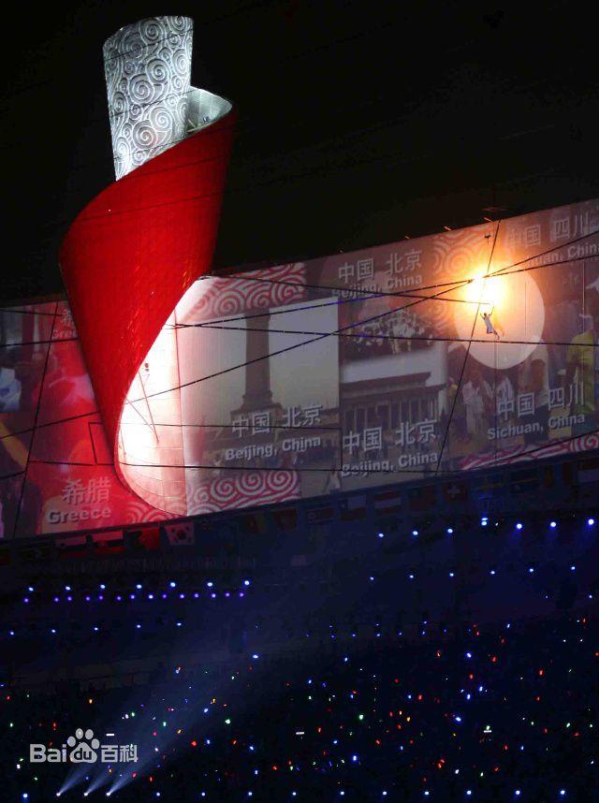
奥运圣火首次出现是在1928年阿姆斯特丹奥运会。当时是顾拜旦提出了这一想法，但仅限于在体育场附近的一个喷泉盛水盘上点燃圣火
古代奥林匹克运动会点燃圣火的仪式，起源于古希腊人类自上天盗取火种的神话，在奥林匹亚宙斯神像前，按宗教的仪式在祭坛上点燃火种，然后持火炬跑遍各城邦，传达奥运会即将开始的讯息，各城邦必须休战，忘掉仇恨与战争，积极准备参加奥运会的竞技比赛，因此火炬象征着和平、光明、团结与友谊等意义。
1920年，安特卫普奥运会为了纪念大战结束，燃点了象征和平的火焰；1928年，阿姆斯特丹奥运会期间在一座高塔上燃烧着火焰，而且火种由奥林匹克以聚光镜取得。1934年，国际奥委会确认燃点圣火仪式并于1936年07月20日在奥林匹亚举行了取火仪式（1936年柏林奥运会）。

Slide 13
提问时间到！

Slide 14
1. 联合国成立于什么时候？
1945年10月24日。
2. 蓝盔部队成立于什么时候？
1956年苏伊士危机之际。

Slide 15
3. 哪个国家的谁在什么时候提出了现代奥运会的倡议？
法国人顾拜旦在19世纪末提出

Slide 16


